Slide 1
XarxaAccessCat
La red de innovación en accesibilidad
2021XARDI00007

Slide 2
¿Quién somos?
Red de transferencia de resultados de investigación Ciencias Sociales y Humanidades
16
230
Grupos de investigación
Investigadores
10
51
Instituciones
Entidades adheridas
Entidad coordinadora: UAB Directora: Anna Matamala (TransMedia Catalonia)
Financiación AGAUR: 2023-2025 / 2021XARDI00007

Slide 3
Grupos de investigación

Slide 4
Entidades adheridas (1/2)

Slide 5
Entidades adheridas (2/2)
EUROPE

Slide 6
Objetivos
Ser referente en el ámbito de la accesibilidad
a la información y la comunicación, con especial énfasis en las areas de educación, medios y cultura
Promover actividades de transferencia e innovación
Facilitar herramientas, recursos y apoyo a los grupos de la red

Slide 7
¿Cómo nos organizamos?
Consejo
de la Red
Representantes de las instituciones y de los grupos de investigación
Comité Ejecutivo
Responsables de area: formación, tecnologías, comunicación y promoción, estandarización, innovación y emprendeduría y convocatorias
Consejo
Asesor
Representantes de instituciones relacionadas con los ámbitos de actuación de la red (sectores económicos, sociedad civil, administración e investigación)

Slide 8
¿Por qué la accesibilidad? (1/2)
Falta de accesibilidad en entornos cada vez más digitalizados
La accesibilidad da respuesta a los requerimientos legales
La accesibilidad no es solo para personas con discapacidad
La accesibilidad es indispensable para la cohesión social y la igualdad de oportunidades
La accesibilidad mejora la experiencia de usuario y da valor añadido a los productos y servicios

Slide 9
¿Por qué la accesibilidad? (2/2)
Creación de productos y servicios de carácter universal
RETO

Slide 10
¿Qué hacemos?
Catálogo de tecnologías y servicios
Visibilización de la investigación y la formación
Transferencia formativa
Soluciones disruptivas
Sensibilización y transferencia
Internacionalización
Normalización
Demostraciones

Slide 11
1. Catálogo de tecnologías y servicios (1/3)
Ponemos al alcance de la sociedad tecnologías, conocimientos y servicios desarrolados por los grupos de investigación
11
tecnologías
15
servicios
23
recursos educativos en linea y en abierto
Web de la Red
https://accesscat.net/

Slide 12
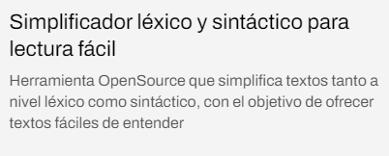
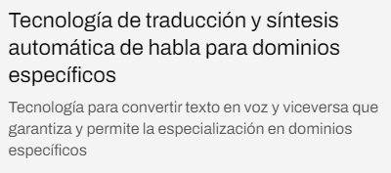
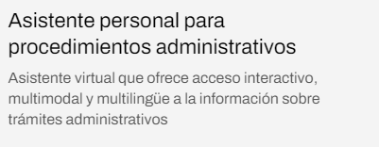
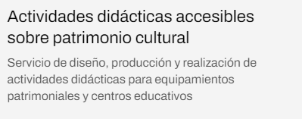
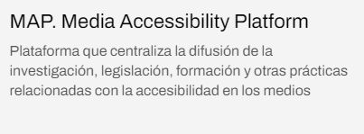
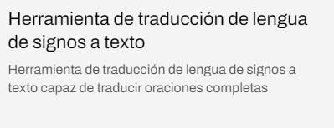
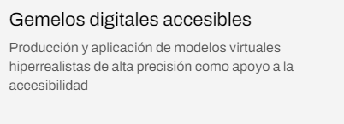
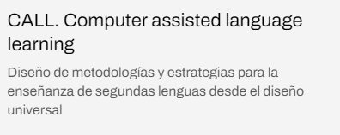
1. Catálogo de tecnologías y servicios (2/3)
11
tecnologías
Catálogo completo
https://accesscat.net/es/catalogo

Slide 13
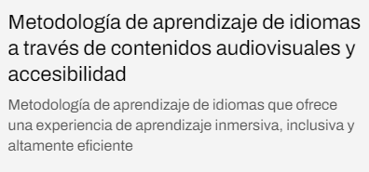
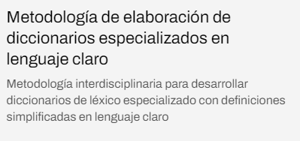
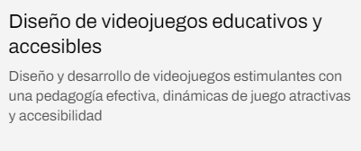
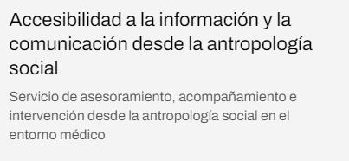
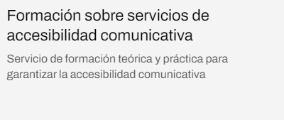
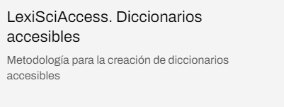
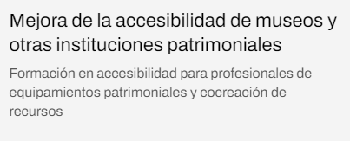
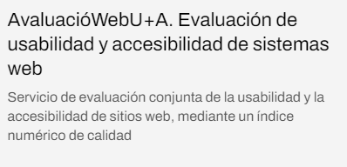
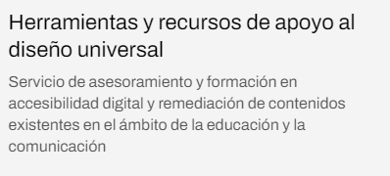
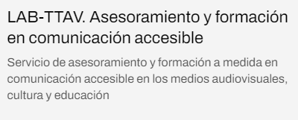
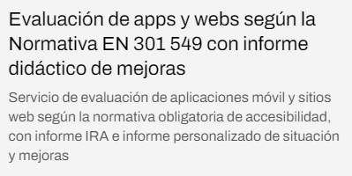
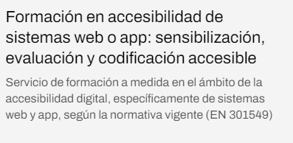
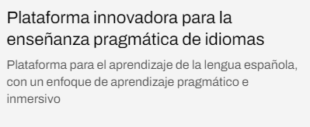
1. Catálogo de tecnologías y servicios (3/3)
15
servicios
Catálogo completo
https://accesscat.net/es/catalogo

Slide 14
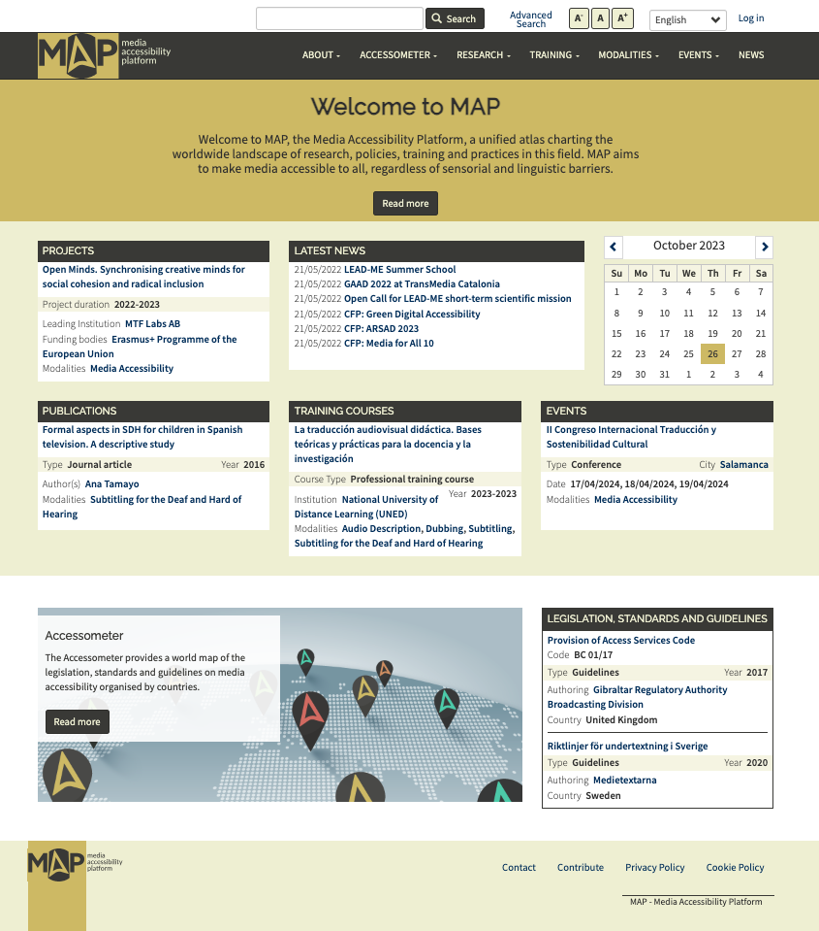
2. Visibilización de investigación y formación
Ponemos al alcance de la sociedad investigación, formación, legislación y normas
sobre accesibilidad
MAP
http://www.mapaccess.org/

Slide 15
3. Transferencia formativa
Formamos empresas y entidades en accesibilidad
Formamos los miembros de la red en valorización y transferencia
Cápsulas y sesiones formativas

Slide 16
4. Soluciones disruptivas (1/2)
Ofrecemos apoyo al desarrollo de soluciones en accesibilidad
y a su difusión y transferencia
Concursos internos con financiación

Slide 17
4. Soluciones disruptivas (2/2) ​ ​
Ganadores de los Accessibility Solutions Awards
PLANACCESS
Planificar la accesibilidad comunicativa. Una nueva metodología basada en la investigación para los sectores educativo y cultural
Investigadoras: Blanca Arias e Irene Hermosa (TraDiLex, UPF)
SCRIBAL
Un transcriptor digital para la docencia
Investigadora: Mireia Farrús (CLiC, UB)

Slide 18
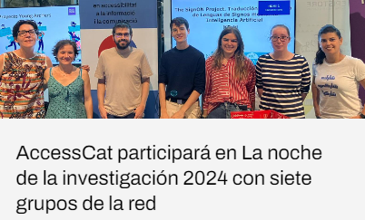
5. Sensibilización y transferencia
Despertamos consciencia sobre los retos y soluciones en accesibilidad
Convenios y actividades de transferencia
Convocatorias de financiación internas

Slide 19
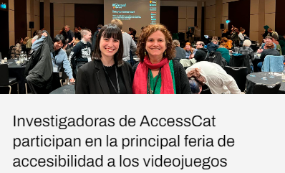
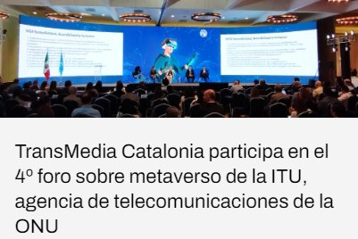
6. Internacionalización
Apoyamos a los investigadores en la adquisición de nuevas habilidades
que favorezcan la valorización y transferencia de su investigación
Misiones internacionales
Convocatorias de financiación internas

Slide 20
7. Normalización
Hacemos transferencia
de resultados de investigación
en el ámbito de la estandardización
Documentos de alto nivel, normas y “policy papers”
Convocatorias de financiación internas

Slide 21
8. Demostraciones
Ofrecemos ejemplos reales de soluciones accesibles al tejido empresarial y social
Ferias y congresos Jornadas accesibles Recomendaciones

Slide 22
Impacto 2023-2024
Actividades de transferencia formativa
Tecnologías y servicios
24
Demos y showcases
25
13
Actividades de formación interna
10
Recursos educativos
Documentos y normas de alto nivel
23
16
Actividades de sensibilización i transferencia
40
Empresas y entidades beneficiadas
Convocatorias de financiación internas
51
11
11
Misiones internacionales

Slide 23
Financiación
Esta presentación forma parte de las actividades de la Red AccessCat, que tiene el apoyo del Departament de Recerca i Universitats de la Generalitat de Catalunya (2021XARDI00007).
Este documento está sujeto a una licencia Creative Commons de Reconeixement-NoComercial- SenseObraDerivada 4.0 Internacional.
Este documento refleja exclusivamente los puntos de vista de los autores. AccessCat y los organismos financiadores mencionados no se hacen responsables de la información que contiene ni del uso que se pueda hacer de ella.

Slide 24
Contacto
30/10/2024
Web de la Red AccessCat:
https://accesscat.net/
Correo electrónico:
xarxa.accesscat@uab.cat
@XarxaAccessCat
Xarxa AccessCat

